Slide 1
SÉANCE A3 · MODULE 3
Dans le magasin des appareils
Un magasin d'électroménagers est grand comme un aréna. Reconnaître les objets et les endroits avant d'y entrer, c'est la moitié du travail.
60 minutes · Acheter un appareil
Notes:
Séance de vocabulaire. Prévoir de projeter les huit images de l'exercice 3 du module interactif : elles servent de support à toute la séance.

Slide 2
OBJECTIFS DE LA SÉANCE
À la fin, je serai capable de…
1
reconnaître les endroits d'un magasin d'appareils ;
2
nommer les objets qui portent l'information : circulaire, affichette ;
3
associer une image et une phrase qui la décrit ;
4
dire ce qu'on cherche en une phrase courte.
A3 · Acheter un appareil
2
Notes:
Lire les objectifs à voix haute. Y revenir au billet de sortie.

Slide 3
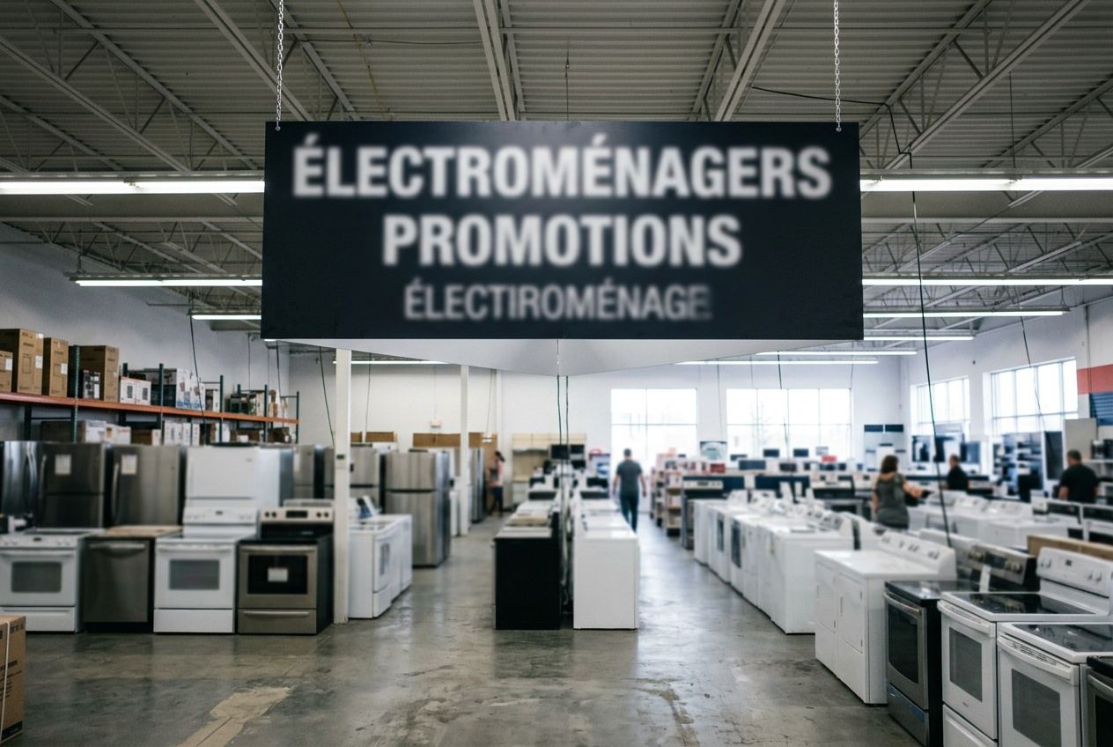
OBSERVATION
Où est-ce qu'on regarde en premier ?
Qu'est-ce qui est écrit en gros dans un magasin ?
Comment trouve-t-on un rayon sans demander ?
Qu'est-ce qui est écrit sur le petit carton devant l'appareil ?
À qui demande-t-on quand on ne trouve pas ?
A3 · Acheter un appareil
3
Notes:
Faire remarquer que tout est écrit : l'affiche du rayon, l'affichette de l'appareil, la circulaire. C'est exactement l'intention du programme pour cette situation — lire avant de parler.

Slide 4
ANALYSE
Trois papiers, trois usages
LE PAPIER
OÙ IL EST
CE QU'IL DONNE
la circulaire
dans la boîte aux lettres
les spéciaux de la semaine
l'affiche du rayon
suspendue au plafond
où sont les appareils
l'affichette
devant l'appareil
le prix et le format
le bon de livraison
au comptoir, après la caisse
le jour du camion
Aucun de ces papiers ne se lit en entier : on y cherche une chose.
A3 · Acheter un appareil
4
Notes:
Diapo à photographier. C'est la carte de route du module : quatre papiers, quatre moments de l'achat.

Slide 5
LES MOTS DES LIEUX
Quatre mots à retenir
le rayon
l'affichette
L'endroit du magasin où on met ensemble les mêmes sortes d'articles. On dit aussi « l'allée » pour un couloir entre deux tablettes.
Le petit carton posé devant l'appareil, avec le prix, le modèle et le format. Il reste au magasin ; il ne part pas avec l'appareil.
la caisse
le comptoir de la livraison
Le comptoir où on paie. Le terminal de paiement est posé dessus.
L'endroit, près de la sortie, où on donne son adresse pour le camion. Ce n'est pas la caisse : on y va après avoir payé.
A3 · Acheter un appareil
5
Notes:
Faire répéter chaque mot avec son article. Demander à qui on parle à chaque endroit : au vendeur dans le rayon, à la caissière à la caisse.

Slide 6
VOCABULAIRE
Quelle image ?
Dites de quelle image il s'agit.
1
Une rangée de laveuses blanches, côte à côte.
2
Le papier du magasin ouvert sur une table de cuisine.
3
Le petit carton posé devant l'appareil.
4
La grande affiche suspendue au plafond.
5
Le ruban déroulé entre un mur et une porte.
6
Le camion arrêté devant un immeuble.
A3 · Acheter un appareil
6
Notes:
Projeter les images une à une et faire répondre à voix haute. Les phrases sont celles de l'exercice 3 du module interactif : les élèves les retrouveront telles quelles.

Slide 7
CORRECTION
Quelle image ?
Correction — on lit la réponse, on ne commente pas l'erreur.
1
Une rangée de laveuses blanches, côte à côte. » le rayon des laveuses
2
Le papier du magasin ouvert sur une table de cuisine. » la circulaire
3
Le petit carton posé devant l'appareil. » l'affichette
4
La grande affiche suspendue au plafond. » l'affiche du rayon
5
Le ruban déroulé entre un mur et une porte. » le ruban à mesurer
6
Le camion arrêté devant un immeuble. » la livraison
A3 · Acheter un appareil
7
Notes:
Corriger en groupe. Donner la bonne réponse, sans revenir sur qui s'est trompé.

Slide 8
DIRE CE QU'ON CHERCHE, EN UNE PHRASE
« Bonjour. Je cherche une laveuse. »
Trois mots après « bonjour », et le vendeur sait où vous emmener. Ajouter la marque ou le modèle ne sert à rien tant qu'on n'est pas devant l'appareil.
A3 · Acheter un appareil
8
Notes:
Diapo à photographier. Faire dire la phrase par chaque élève, avec l'appareil de son choix.

Slide 9
CHERCHER TOUT SEUL PENDANT VINGT MINUTES
Le piège le plus fréquent
ON ENTEND SOUVENT
IL FAUT DIRE PLUTÔT
tourner dans les allées sans demander
Bonjour, où est le rayon des laveuses ?
Dans un magasin de cette taille, personne ne trouve seul, pas même les gens d'ici. Demander est la façon normale de faire, et c'est aussi la seule occasion de parler français de la journée.
A3 · Acheter un appareil
9
Notes:
Insister : la gêne de demander coûte du temps et une occasion de pratiquer. La question exacte s'apprend en C1.

Slide 10
BILLET DE SORTIE
Mesurez la place que vous avez chez vous pour un appareil.
Entre deux murs, ou entre le mur et la porte.
Écrivez le chiffre en pouces : on s'en servira au défi 2.
A3 · Acheter un appareil
A3 · Acheter un appareil
10
Notes:
Devoir concret. Beaucoup d'élèves n'ont jamais mesuré en pouces : montrer un ruban à mesurer en classe et faire lire trois mesures.

